Slide 1
SOP 2026-2027
H.C. Ørsted Gymnasiet, Ballerup

Slide 2
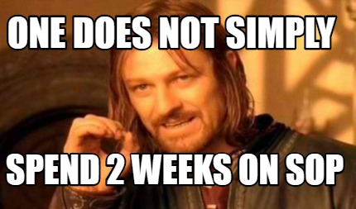
Jeres SOP-proces starter nu!

Slide 3
Formål:
Muligheden for faglig fordybelse i et emne der interesserer dig.

Slide 4

Når du skal vælge dit emne
- Tænk sag før fag -

Slide 5
Valg af fag:
Du skal skrive dit SOP i mindst et A-niveaufag og mindst et studieretningsfag

Slide 6
Rammesætning og datoer:
I dag: Generel orientering
Fra nu til fredag 21.8: Find din sag og undersøg hvilke fag, du kan bruge gennem brainstorm med mulige SOP-lærere.
Tal med dine lærere. De kan hjælpe med at præcisere og skærpe faglige indfaldsvinkler til dit emne.
Formulér evt. problemstillinger eller et problemfelt på skrift, der hjælper dine vejledere med at forstå dit egentlige interessefelt.
D. 21.8: Område, emne og fag angives i Lectio kl. 12.00.
D. 28.8: Offentliggørelse af vejledere i Lectio.
D. 2.10: SOP problemformuleringsdag.
D. 5.10: Aflevering af problemformulering inkl. overvejelser vedrørende materialer og metoder i Lectio kl. 8.00!
D. 6.11: Udlevering af opgaveformulering i Netprøver kl. 8.00 og SOP-skrivedag
D. 7.12-17.12: Skrivedage.
D.17.12: Aflevering i Netprøver kl. 16.00.

Slide 7
Om vejledning:
Tag selv initiativ til vejledning og hold jeres aftaler!
Mød forberedt op! Vær konkret i dine spørgsmål og send dem gerne før mødet.
Overvej om du skal bruge værksted/ laboratorier i forbindelse med projektet.
Overvej om du skal samarbejde med en virksomhed eller en videregående uddannelse. Du etablerer selv kontakten.
Dine vejledere vejleder og inspirerer dig i processen. De underviser dig ikke.

Slide 8
Formelle krav:
Krav til studieområdeprojektet
Studieretningsprojektet skal have et omfang på 15-20 normalsider:
  En normalside er 2400 anslag inkl. tegn og mellemrum pr. side.
  Indholdsfortegnelse og litteraturliste indgår ikke i de 15 – 20 normalsider. Resuméet indgår dog!
  Eventuelle bilag vil ikke blive vurderet, men kan selvfølgelig være nødvendige at vedlægge.

Slide 9
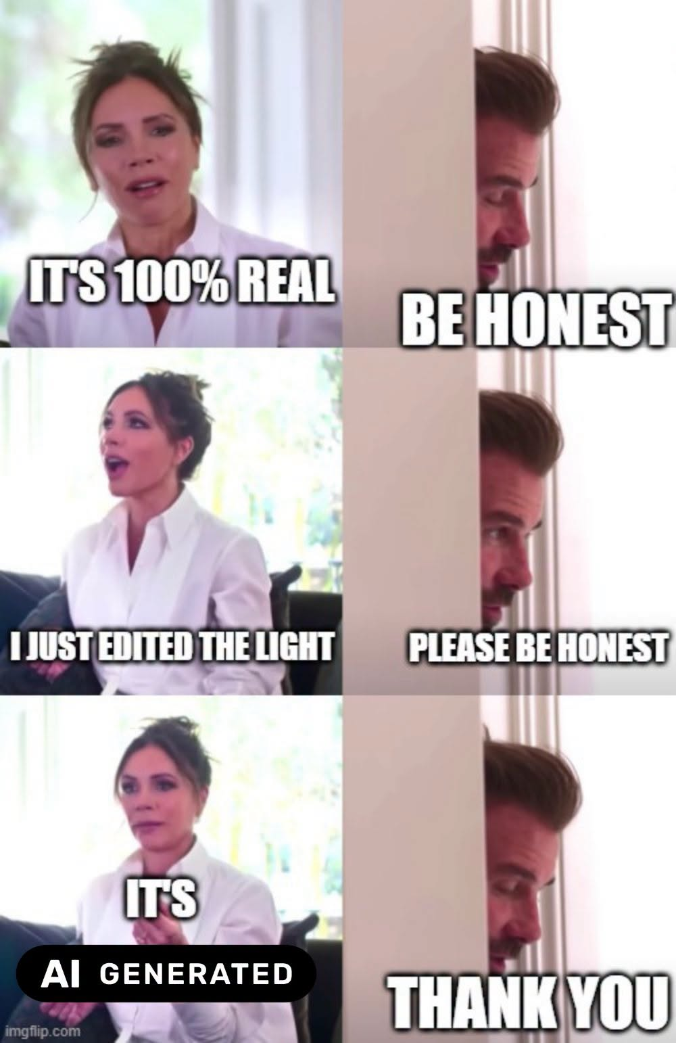
Plagiat?
AI og plagiat
Opgaven plagiatkontrolleres. Ved plagiat og eller mistanke om uretmæssig brug af AI, vurderer skolen om der skal tilbydes reeksamen, om der gives -3 og/eller om plagiat/mistanke skal resultere i udskrivning fra gymnasiet.

Slide 10
Bedømmelse af dit SOP:
Bedømmelse og karaktergivning
Bedømmelsen af opgavebesvarelsen er en faglig helhedsvurdering i forhold til de faglige mål i studieretningsprojektet.
Ved bedømmelsen lægges der herudover vægt på forskellige forhold i bedømmelsen af den skriftlige opgave og i bedømmelsen af den mundtlige eksamination.
Der gives én karakter ud fra en helhedsbedømmelse. Karakteren tæller dobbelt i forhold til karaktergennemsnittet!

Slide 11
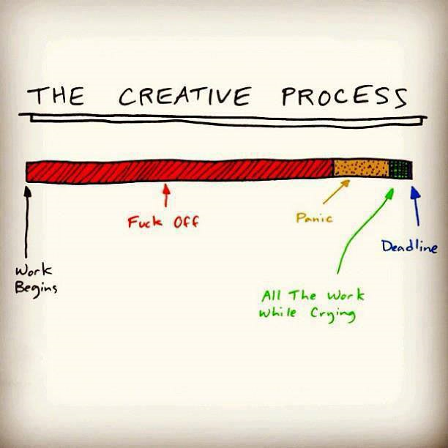
Husk at disponere jeres tid og strukturér jeres proces!

Slide 12

Spørgsmål?

